Slide 1

Problema rucsacului
Várdai Erwin

Slide 2
Introducere în algoritmul genetic pentru problema rucsacului
Problema rucsacului (Knapsack Problem):Este o problemă clasică de optimizare combinatorie, în care scopul este de a selecta obiecte dintr-o listă, astfel încât valoarea totală a obiectelor să fie maximă, iar greutatea totală să nu depășească capacitatea rucsacului.
Algoritmi genetici:Algoritmii genetici sunt tehnici de căutare bazate pe procesele naturale de selecție și evoluție. Aceștia sunt utilizați pentru a găsi soluții aproximative la probleme complexe de optimizare.

Slide 3
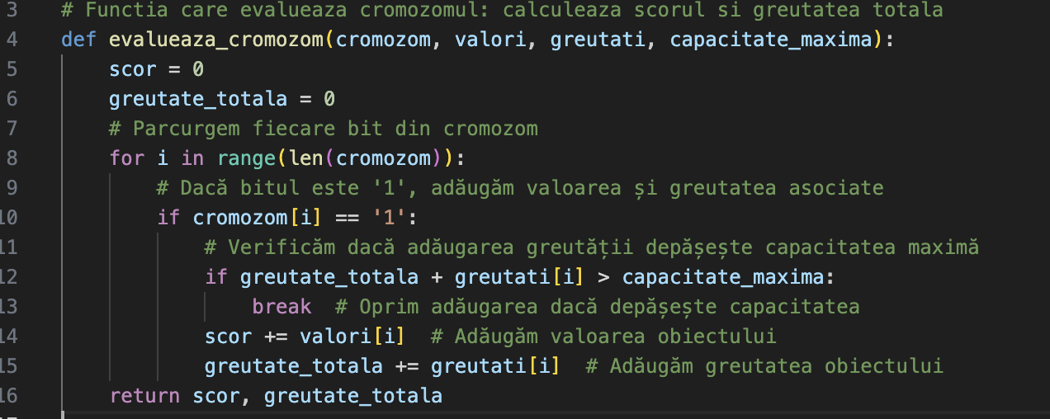
Funcția evalueaza_cromozom
• Descriere: Această funcție calculează scorul și greutatea unui cromozom.
• Ce face:
• Parcurge fiecare bit al cromozomului.
• Dacă bitul este ‘1’, adaugă valoarea și greutatea obiectului corespunzător.
• Dacă adăugarea unui obiect depășește capacitatea maximă, oprește adăugarea de obiecte.
• Returnează scorul total și greutatea totală.
• Rol: Este esențială pentru evaluarea calității unui cromozom într-un algoritm genetic.

Slide 4
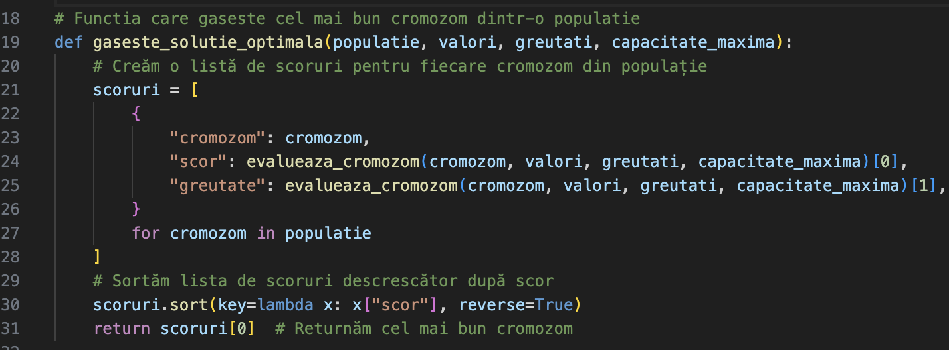
Funcția gaseste_solutie_optimala
• Descriere: Găsește cel mai bun cromozom din populație.
• Ce face:
• Evaluează scorurile tuturor cromozomilor din populație.
• Sortează cromozomii descrescător după scorul obținut.
• Returnează cromozomul cu cel mai mare scor.
• Rol: Această funcție determină soluția optimă în cadrul fiecărei generații.

Slide 5
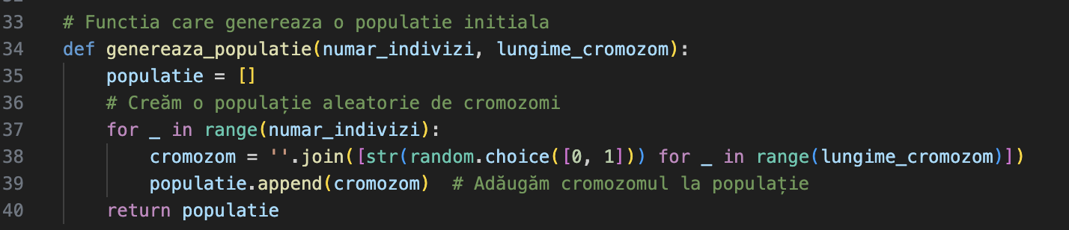
Funcția genereaza_populatie
• Descriere: Generează o populație inițială de cromozomi.
• Ce face:
• Creează un număr specificat de cromozomi, fiecare reprezentând o soluție posibilă.
• Fiecare cromozom este generat aleatoriu.
• Returnează populația creată.
• Rol: Crează punctul de plecare pentru algoritmul genetic, cu soluții posibile ce vor evolua în timp.

Slide 6
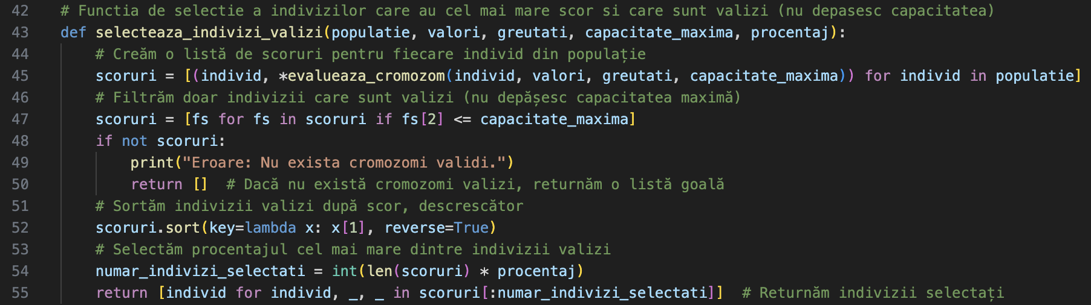
Funcția selecteaza_indivizi_valizi
• Descriere: Selectează indivizii cu cele mai bune scoruri și care respectă capacitatea maximă.
• Ce face:
• Evaluează scorurile și greutățile pentru fiecare individ.
• Filtrează indivizii care depășesc capacitatea maximă.
• Sortează indivizii valizi după scorul obținut.
• Selectează procentajul cel mai mare dintre cei valizi.
• Rol: Asigură că indivizii selectați pentru reproduceri respectă constrângerile capacității și au scoruri bune.

Slide 7
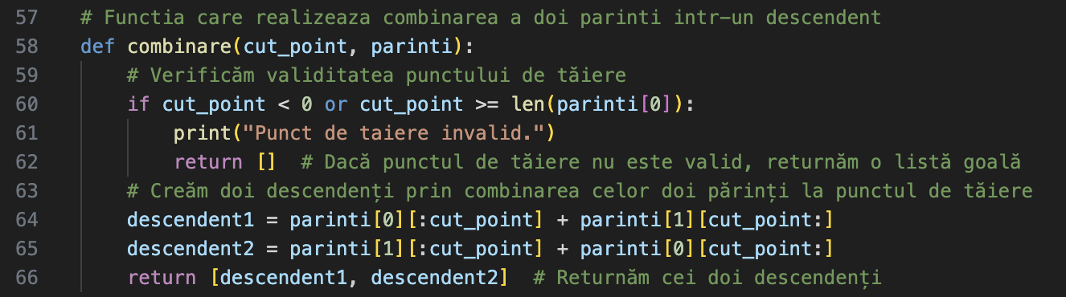
Funcția combinare
• Descriere: Combină doi părinți într-un descendent.
• Ce face:
• Primește un punct de tăiere și doi părinți.
• Creați doi descendenți prin combinarea părților din cei doi părinți, folosind punctul de tăiere.
• Returnează cei doi descendenți.
• Rol: Este esențială pentru reproducerea și evoluția cromozomilor într-o populație.

Slide 8
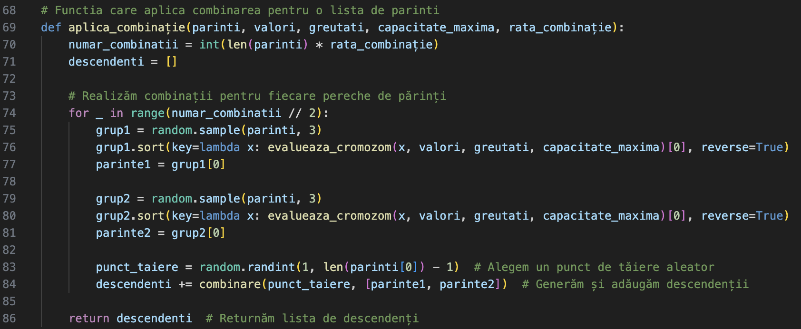
Funcția aplica_combinație
• Descriere: Aplică procesul de combinare pentru o listă de părinți.
• Ce face:
• Selectează perechi de părinți din populație.
• Combină fiecare pereche de părinți folosind un punct de tăiere aleatoriu.
• Returnează descendenții obținuți.
• Rol: Permite crearea de noi soluții prin combinarea celor mai buni părinți, promovând diversitatea în populație.

Slide 9
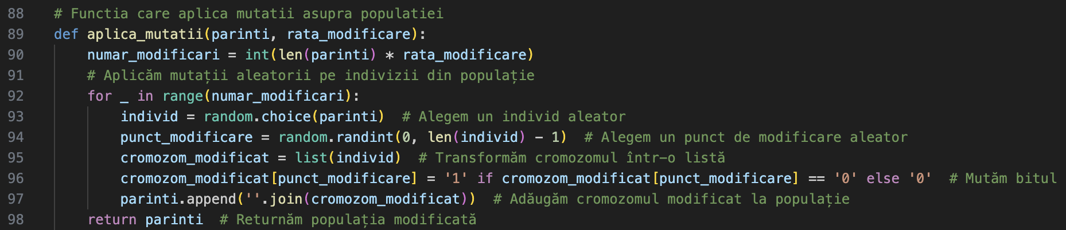
Funcția aplica_mutatii
• Descriere: Aplică mutații asupra cromozomilor din populație.
• Ce face:
• Selectează un procentaj de indivizi din populație.
• Aplică mutații aleatorii pe cromozomii selectați, schimbând biți de la ‘0’ la ‘1’ și viceversa.
• Returnează populația modificată.
• Rol: Introduce diversitate genetică în populație, evitând stagnarea și ajutând la explorarea spațiului de soluții.

Slide 10
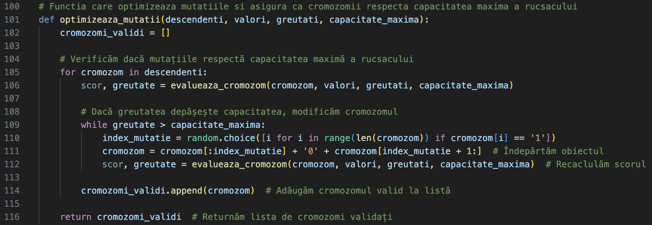
Funcția optimizeaza_mutatii
• Descriere: Optimizează mutațiile pentru a respecta constrângerile capacității maxime.
• Ce face:
• Verifică dacă mutațiile aplicate respectă capacitatea maximă a rucsacului.
• Dacă greutatea unui cromozom depășește capacitatea, îndepărtează obiectele până când cromozomul devine valid.
• Returnează lista de cromozomi valizi.
• Rol: Asigură că soluțiile generate sunt fezabile și respectă restricțiile problemei rucsacului.

Slide 11
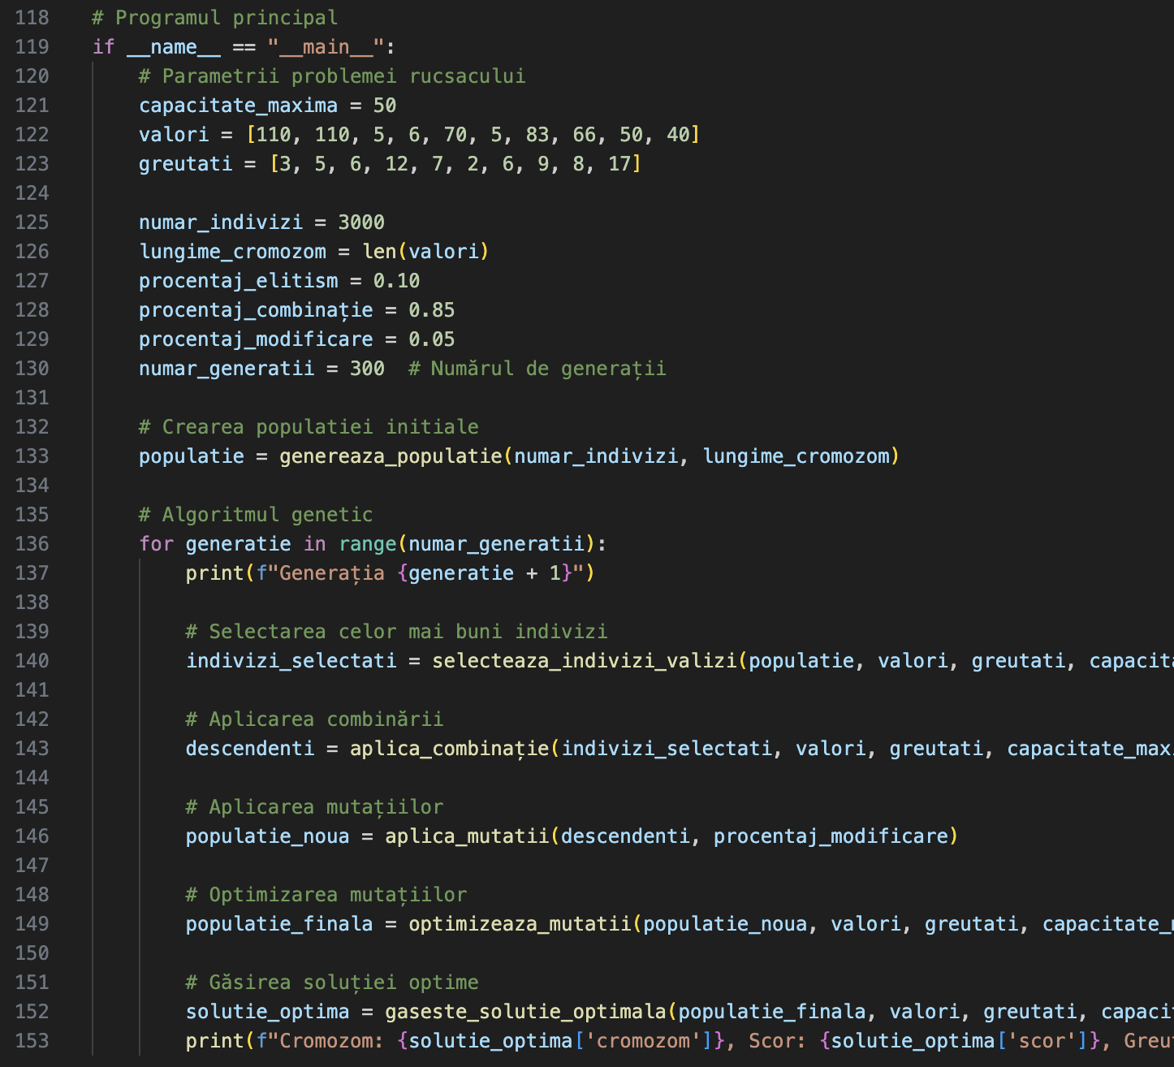
Algoritmul Genetic - Programul Principal
• Descriere: Algoritmul genetic pentru rezolvarea problemei rucsacului.
• Ce face:
• Inițializează populația.
• În fiecare generație, selectează cei mai buni indivizi, aplică combinări și mutații, și optimizează soluțiile.
• La finalul fiecărei generații, găsește și afișează soluția optimă.
• Rol: Guvernează întregul proces evolutiv, iterând până la găsirea unei soluții bune pentru problema rucsacului.

Slide 12
Concluzie
Această aplicație implementează un algoritm genetic pentru rezolvarea problemei rucsacului, având ca scop selectarea unei combinații optime de obiecte care să maximizeze valoarea totală, respectând în același timp o capacitate maximă. Prin generarea unei populații de cromozomi, evaluarea acestora pe baza unui scor (valoare totală), selecția celor mai buni indivizi, combinarea acestora pentru a crea noi descendenți și aplicarea unor mutații controlate, algoritmul evoluează în timp pentru a găsi soluția optimă. Prin utilizarea elitismului, combinației și mutațiilor, algoritmul explorează eficient spațiul soluțiilor, atingând progresiv o soluție mai bună în fiecare generație.

